Slide 1
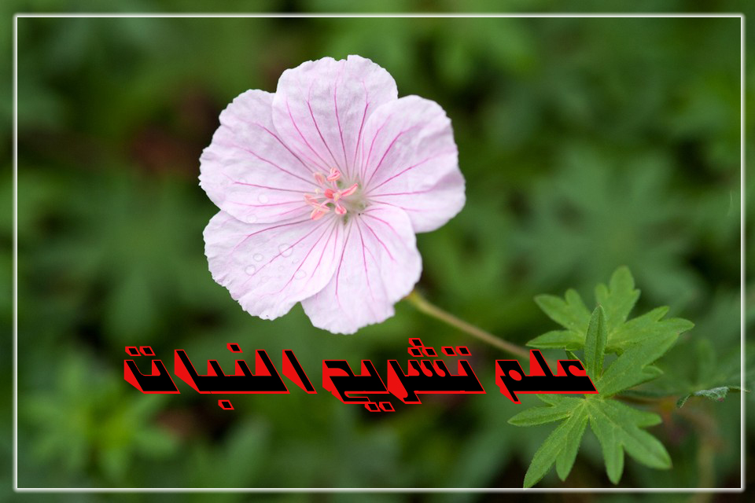


Slide 2
الأنسجة المستديمة
النسيج المستديم : مجموعة خلايا توقف فيها الانقسام الفعال و أصبحت متميزة بطريقة تتلاءم والتخصص الوظيفي المنوط بها.
الأنسجة المستديمة ثلاثة أنواع
نسيج وعائي
(الخشب واللحاء)
نسيج اساسي
(برنشيمي + كولنشيمي
سكلرنشيمي)
نسيج وقائي
(بشره ، بريديرم)

Slide 3
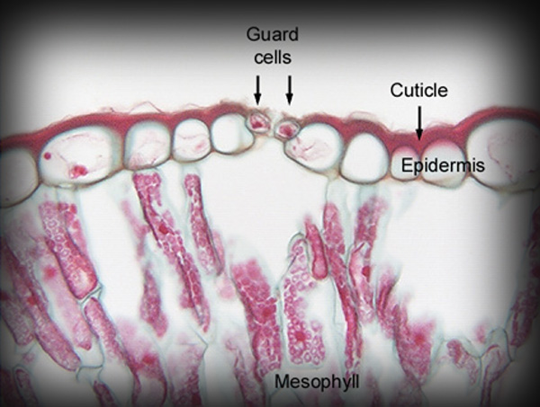
الأنسجة الوقائية
أولاً: البشرة:
هي الطبقة الخارجية من خلايا جسم النبات ويتكون هذا النسيج من طبقة واحدة من الخلايا المتراصة تغطي سطح النبات كله حينما يكون حديثاً ، وظيفته حماية النبات من العوامل البيئية .ويتغطى الجدار الخارجي لخلية البشرة بالكيوتين ( القشيرة) والخلايا البشرية خالية من البلاستيدات الخضراء عدا الخلايا الحارسة ويستثنى من هذه الحقيقة النباتات المائية والظليلة حيث تحتوي خلايا البشرة فيها على بلاستيدات خضراء .
أنواع خلايا البشرة:
1- خلايا بشرة عادية .
2- خلايا حارسة.
3- خلايا مساعدة .
4- خلايا حركية.
5- خلايا فلين وسيليكا.

Slide 4
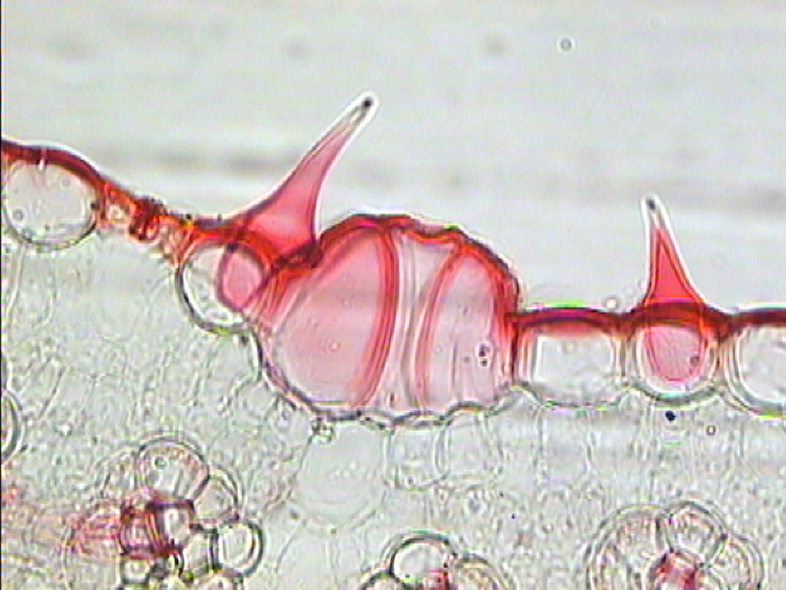
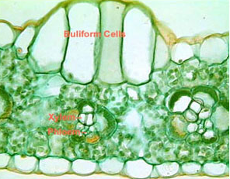
خلايا حركية في بشرة نبات من ذوات الفلقة الواحدة

Slide 5
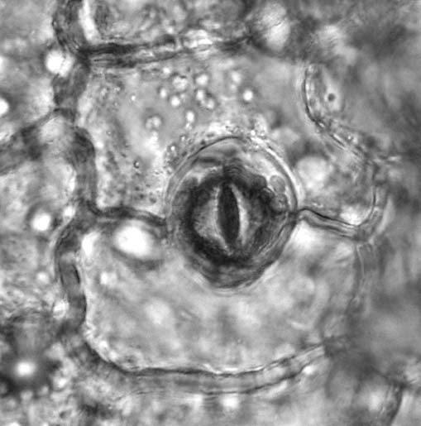
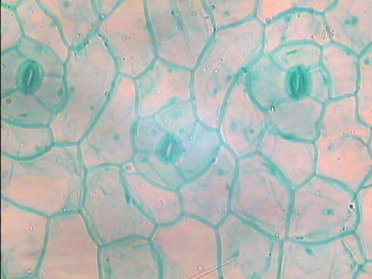
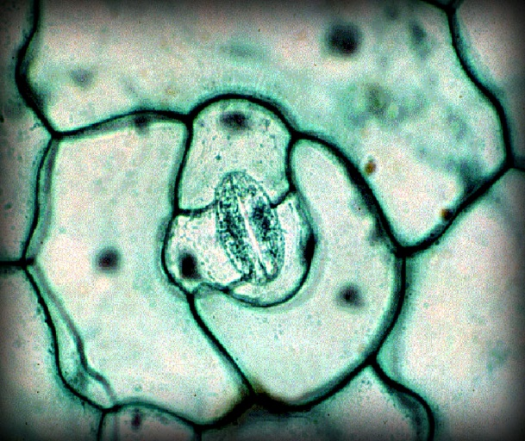
الثغور:
الثغور عبارة عن ثقوب مجهرية غير مرئية بالعين المجردة ويحمل سطح الورقة عدد كبير منها تتكون من خلال تقابل زوج من الخلايا الحارسة كلوية الشكل ، واعتماداً على نوع النبات فان سطح الورقة يحتوي على 1000 - 60000 ثغر لكل واحد سم مربع وهي رغم هذا العدد فأنها تمثل فقط 1- 2 . %
اولا : ثغور ذوات الفلقتين:ـ
في نباتات ذوات الفلقتين تختلف أنواع الثغور على حسب شكل الخلايا المساعدة إلى خمسة انواع:
ثغور متعامد الخلايا المساعدة
ثغور غير منتظم الخلايا المساعدة
ثغور غير متساوي الخلايا المساعدة

Slide 6
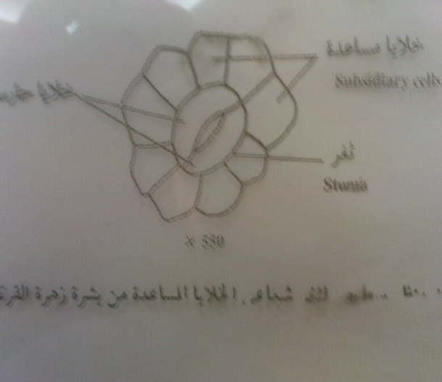
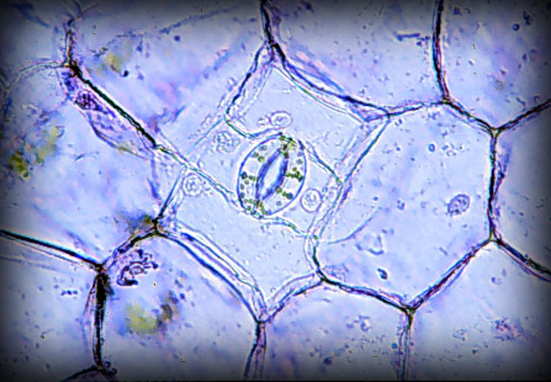
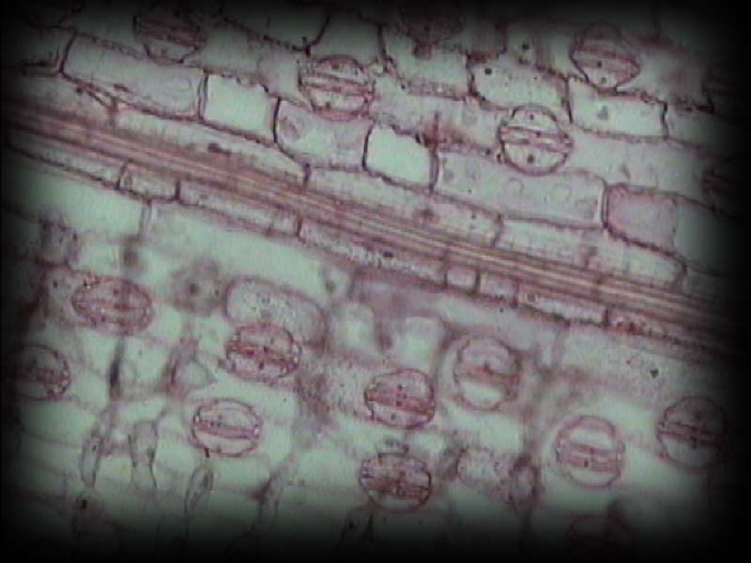
ثغور شعاعي الخلايا المساعدة
ثغور متوازي الخلايا المساعدة
ثانياً : ثغور ذوات الفلقة الواحدة
في نباتات ذوات الفلقة الواحدة تختلف أنواع الثغور على حسب الخلايا أعداد المساعدة إلى أربعة انواع:
ثغر يحاط بأربع إلى ست خلايا مساعدة

Slide 7
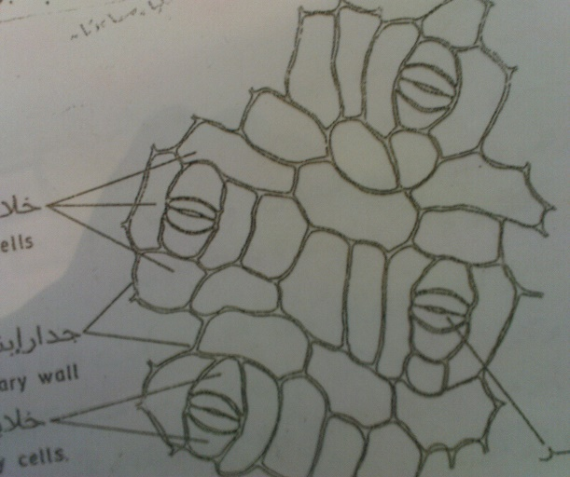
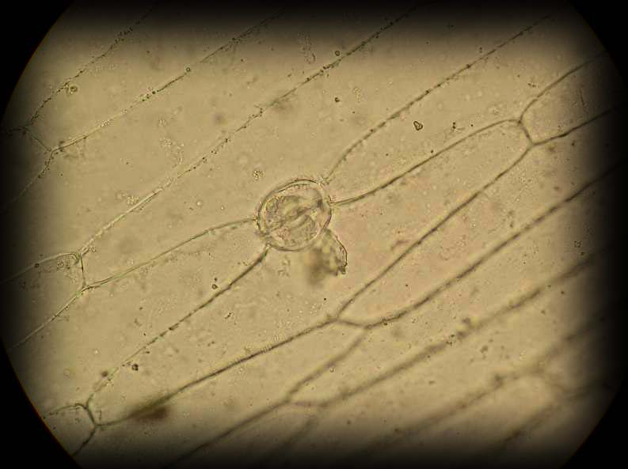
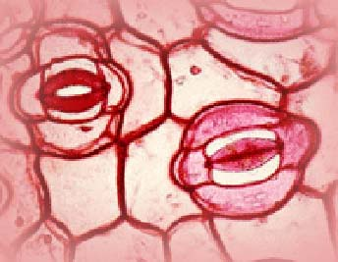
ثغر يحاط بخليتين مساعدتين على جانبي الخلايا الحارسة
ثغر لا يحاط بخلايا مساعدة متميزة مثل – البصل-
ثغر يحاط بأربع إلى ست خلايا مساعدة اثنان منها مستديرة
الشعيرات (Trichomes)
زوائد من خلايا البشرة قد تكون على شكل غدّة ، حراشف ، أشواك أو زوائد. وهي امتداد لخلايا البشرة وجدرها رقيقة سليولوزية وقد تكون ذات جدر ثانوية ملجننة. وهي عبارة عن تحورات في إحدى خلايا البشرة ، وقد تنشأ هذه الزوائد من طبقة البشرة فقط أو من طبقة البشرة و الطبقة تحت البشرة .

Slide 8
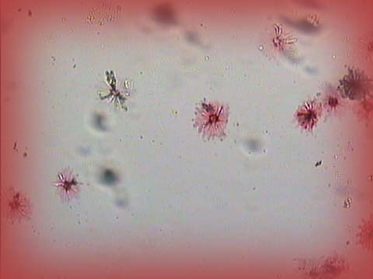
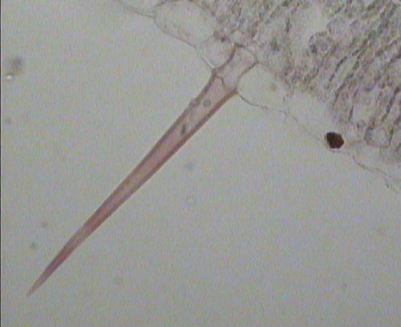
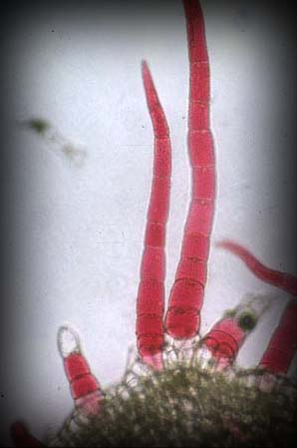
وقد تكون الشعيرة
وحيدة الخلية ، أو عديدة الخلايا وتستخدم في تعريف النبات
أقسام الشعيرات:
شعيرات لا غُدّية:
توجد على السيقان والاوراق والجذور والازهار ، وقد تبقى خلايا حية أو تفقد بروتوبلازمها وتصبح لامعة ناصلة وقد تبقى على جسم النبات طوال فترة حياته. والشعيرات اللاغُدّية تكون أما:
شعيرات لا غُدّية غير متفرعة والتي بدورها تكون إما (عديدة الخلايا، وحيدة الخلايا أو قرصية)
شعيرات لا غُدّية متفرعة
شعيرة لا غُدّية غير متفرعة قرصية
شعيرة لا غُدّية غير متفرعة وحيدة الخلايا
شعيرة لا غُدّية غير متفرعة عديدة الخلايا

Slide 9
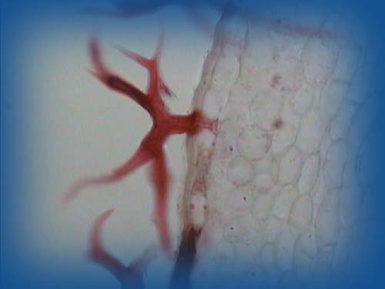
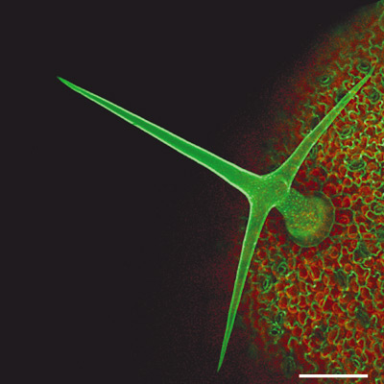
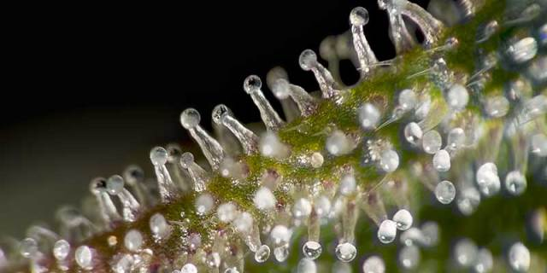
شعيرة لا غُدّية متفرعة
شعيرة لا غُدّية عديدة متفرعة
شعيرات غُدّية:
هي زوائد من خلايا البشرة أو تحت بشرة لها القدرة على الافراز لمركبات خاصة تفرزها على سطح النبات مثل الرحيق ،محاليل الاملاح ، التربينات ، الاصماغ.
تتكون الخلايا الغُدّية من:
قدم وهو الجزء المغمور في خلايا البشرة.
جسم وهو الجزء البارز عن مستوى سطح البشرة والذي يتكون بدوره من (رأس و عنق).

Slide 10
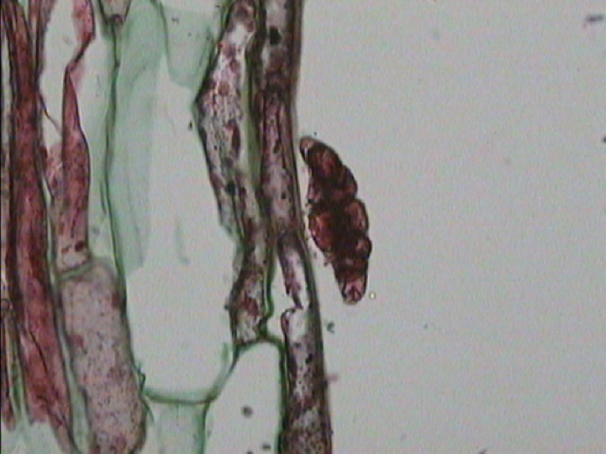
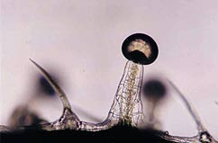
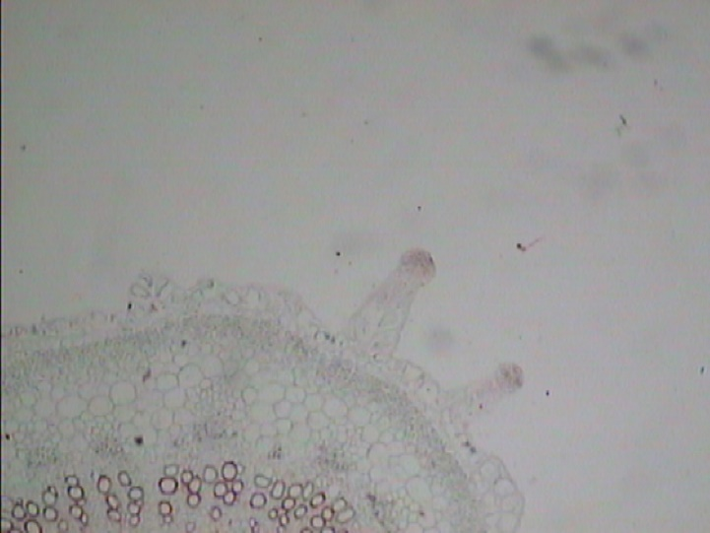
شعيرة غُدّية وحيدة الصف عديدة خلايا الرأس – منظر جانبي-
شعيرة غُدّية وحيدة الصف ورأس وحيد
شعيرة غُدّية عديدة خلايا العنق ثنائية الصف ورأس عديد الخلايا
شعيرة غُدّية ذات عنق وحيد ورأس ثنائي الخلايا

Slide 11
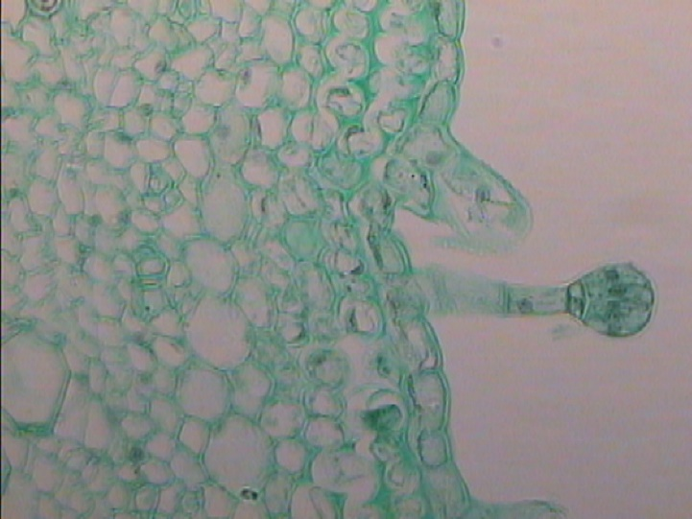
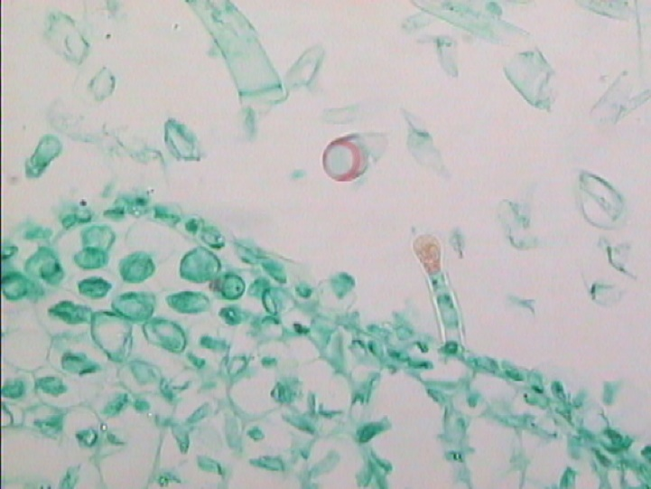
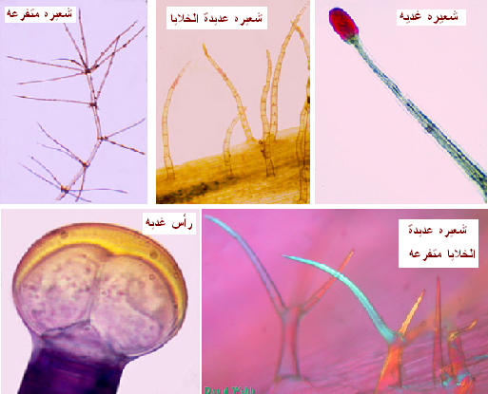
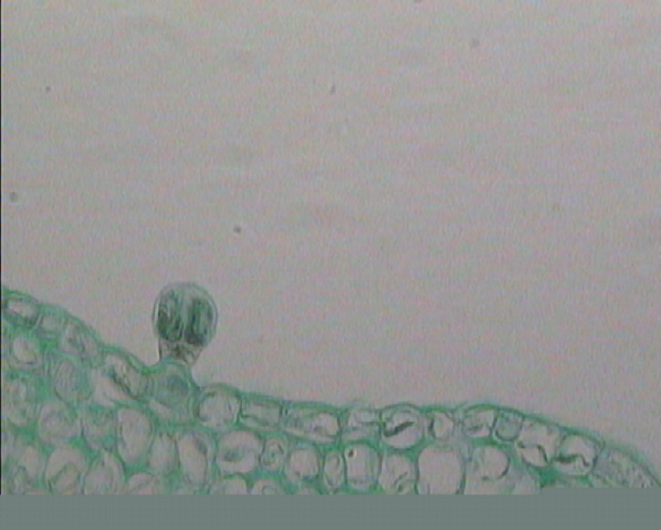
شعيرة غُدّية عنق عديد الخلايا وحيد الصف ورأس عديد
شعيرة غُدّية عديدة خلايا العنق وحيد الصف ورأس وحيد الخلايا
شعيرة غُدّية وحيدة خلايا العنق والرأس ثنائي الخلايا

